Slide 1
模拟与数字电路
Analog and Digital Circuits
19_存储器
模拟与数字电路 — 存储器

Slide 2
主要内容
只读存储器
随机存取存储器
存储器容量扩展
模拟与数字电路 — 存储器

Slide 3
半导体存储器
能够保存大量二值信息的半导体器件
存储容量 = 字数 x 位数
  每个字具有唯一的编号，称为地址
一般结构
地址
译码
存储
阵列
读/写
控制
地址
数据
控制
模拟与数字电路 — 存储器

Slide 4
半导体存储器分类
只读存储器
  Read Only Memory，简称ROM
  正常工作状态只是读出信息，断电后信息不会丢失，常用于存放固定信息(如程序、常数等)
随机存储器
  Random Access Memory ，简称RAM
  在运行状态可以随时进行读出或写入操作，存储信息必须有电源供应才能保存，一旦掉电，信息全部丢失
模拟与数字电路 — 存储器

Slide 5
ROM
MROM (Masked ROM)
  掩模ROM，不可改写
PROM (Programmable ROM)
  可编程一次
EPROM (Erasable PROM)
  紫外线可擦除可编程ROM
EEPROM (Electrically EPROM)
  电可擦除可编程ROM
Flash memory
  闪存，一种特殊的EEPROM
离线
编程
在线
编程
模拟与数字电路 — 存储器

Slide 6
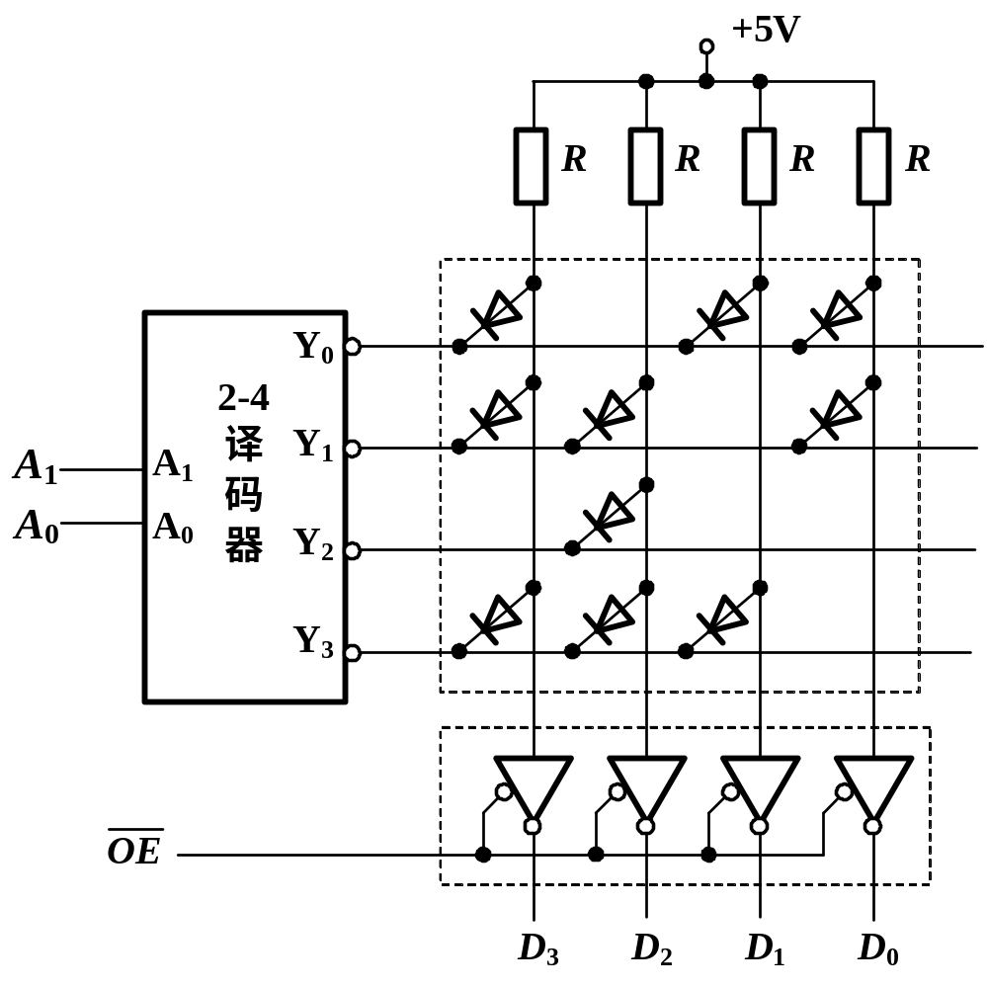
掩模ROM
存储容量
  = 4 x 4 (位)
  4个字→2位地址
  每字4位→4位数据
字线与位线的交点都是一个存储单元
  有二极管相当存1
  无二极管相当存0
存储
阵列
地址译码
字线
位线
输出缓冲
模拟与数字电路 — 存储器
Notes:
掩模ROM的特点：
出厂时已经固定，不能更改，适合大量生产；
简单，便宜，非易失性。
存储矩列
4行x4列
行和列的每个交叉点是一个存储单元
存储单元
存储一位信息
有二极管相当存1，无二极管相当存0
地址译码
选择存储阵列中的一行
输出缓冲
当OE=0时输出选中行，否则呈高阻状态

Slide 7
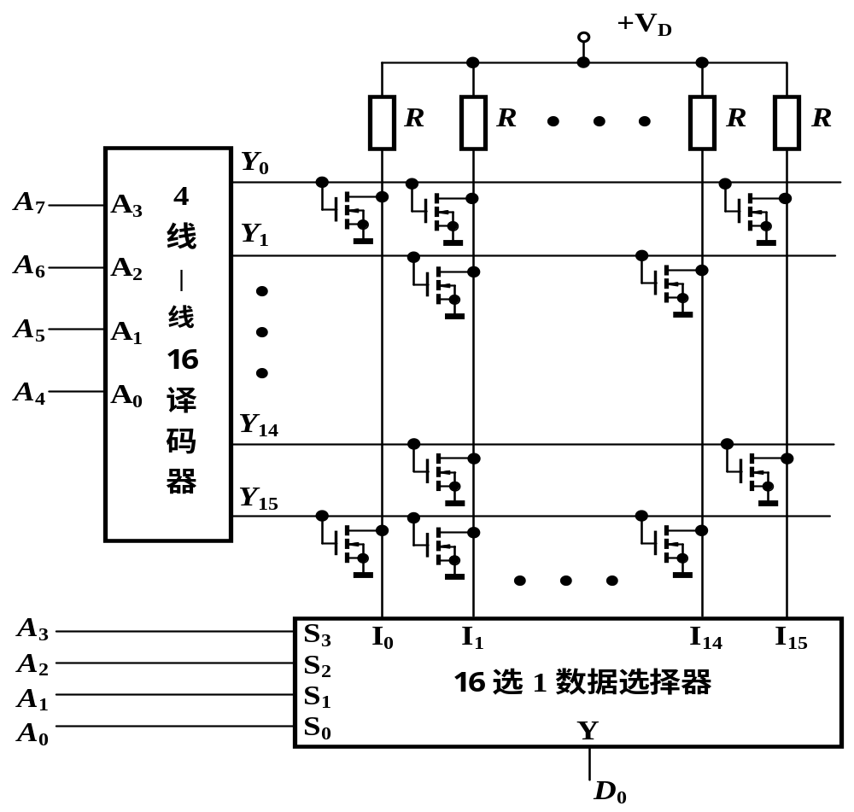
地址二维译码
高位地址译码
  选择一行(字)
低位地址译码
  从选中的行选择一列(位)
字线与位线的交点都是一个存储单元
  有MOS管相当于存0，无MOS管相当于存1
字线
位线
模拟与数字电路 — 存储器

Slide 8
示例─ROM应用
利用ROM实现二进制码与格雷码相互转换
编码顺序 | 二进制码 | 格雷码 | 编码顺序 | 二进制码 | 格雷码
0 | 0000 | 0000 | 8 | 1000 | 1100
1 | 0001 | 0001 | 9 | 1001 | 1101
2 | 0010 | 0011 | 10 | 1010 | 1111
3 | 0011 | 0010 | 11 | 1011 | 1110
4 | 0100 | 0110 | 12 | 1100 | 1010
5 | 0101 | 0111 | 13 | 1101 | 1011
6 | 0110 | 0101 | 14 | 1110 | 1001
7 | 0111 | 0100 | 15 | 1111 | 1000
模拟与数字电路 — 存储器

Slide 9
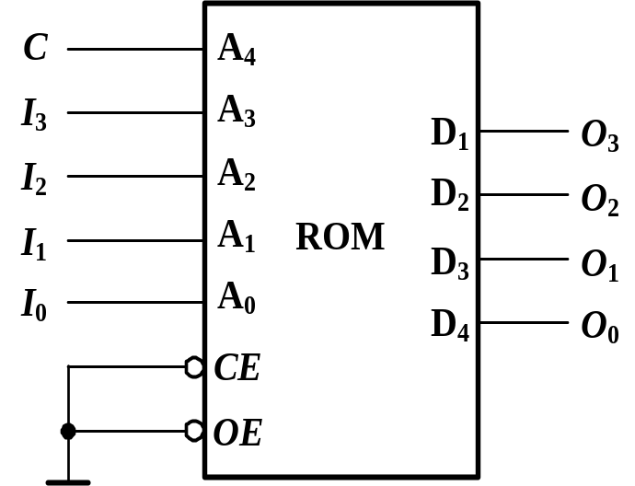
示例─ROM应用(续)
C = 0
  二进制码→格雷码
C = 1
  格雷码→二进制码
C | I₃ I₂ I₁ I₀ (二进制码) | O₃O₂O₁O₀ (格雷码) | C | I₃ I₂ I₁ I₀ (格雷码) | O₃O₂O₁O₀ (二进制码)
0 | 0 0 0 0 | 0 0 0 0 | 1 | 0 0 0 0 | 0 0 0 0
0 | 0 0 0 1 | 0 0 0 1 | 1 | 0 0 0 1 | 0 0 0 1
0 | 0 0 1 0 | 0 0 1 1 | 1 | 0 0 1 0 | 0 0 1 1
0 | 0 0 1 1 | 0 0 1 0 | 1 | 0 0 1 1 | 0 0 1 0
0 | 0 1 0 0 | 0 1 1 0 | 1 | 0 1 0 0 | 0 1 1 1
0 | 0 1 0 1 | 0 1 1 1 | 1 | 0 1 0 1 | 0 1 1 0
0 | 0 1 1 0 | 0 1 0 1 | 1 | 0 1 1 0 | 0 1 0 0
0 | 0 1 1 1 | 0 1 0 0 | 1 | 0 1 1 1 | 0 1 0 1
0 | 1 0 0 0 | 1 1 0 0 | 1 | 1 0 0 0 | 1 1 1 1
0 | 1 0 0 1 | 1 1 0 1 | 1 | 1 0 0 1 | 1 1 1 0
0 | 1 0 1 0 | 1 1 1 1 | 1 | 1 0 1 0 | 1 1 0 0
0 | 1 0 1 1 | 1 1 1 0 | 1 | 1 0 1 1 | 1 1 0 1
0 | 1 1 0 0 | 1 0 1 0 | 1 | 1 1 0 0 | 1 0 0 0
0 | 1 1 0 1 | 1 0 1 1 | 1 | 1 1 0 1 | 1 0 0 1
0 | 1 1 1 0 | 1 0 0 1 | 1 | 1 1 1 0 | 1 0 1 1
0 | 1 1 1 1 | 1 0 0 0 | 1 | 1 1 1 1 | 1 0 1 0
模拟与数字电路 — 存储器

Slide 10
RAM
SRAM
  Static RAM
  静态RAM
DRAM
  Dynamic RAM
  动态RAM
刷新
  保证存储信息不丢失的措施
SRAM与DRAM比较
 | SRAM | DRAM
刷新 | 不需要 | 需要
速度 | 快 | 慢
控制 | 简单 | 复杂
集成度 | 低 | 高
价格 | 昂贵 | 便宜
功耗 | 高 | 低
模拟与数字电路 — 存储器

Slide 11
SRAM芯片
地址引脚数
  决定存储字数
数据引脚数
  决定存储字长
控制引脚
  WE: 写允许(Write Enable)
  OE: 输出允许(Output Enable)
  CS: 片选(Chip Select)
存储容量 = 2^{m} x n (位)
A0 ~Am-1
m
WE
D0 ~ Dn-1
SRAM
芯片
OE
n
CS
功能表
CS | WE | OE | D0 ~ Dn | 操作
1 | x | x | 高阻 | 无操作
0 | 0 | x | 输入 | 写
0 | 1 | 0 | 输出 | 读
0 | 1 | 1 | 高阻 | 无输出
模拟与数字电路 — 存储器

Slide 12
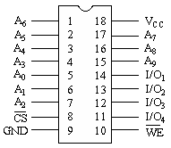
示例－SRAM芯片2114
容量 = 1K x 4 = 4Kb
地址: A0~A9
数据: I/O1~I/O4
控制: 片选CS和写允许WE
电源和地: Vcc和GND
A0~A9
10
Intel
2114
I/O1~I/O4
WE
4
CS
Intel 2114 逻辑图
Intel 2114 引脚图
模拟与数字电路 — 存储器
Notes:
DIP (Dual in-line) Package

Slide 13
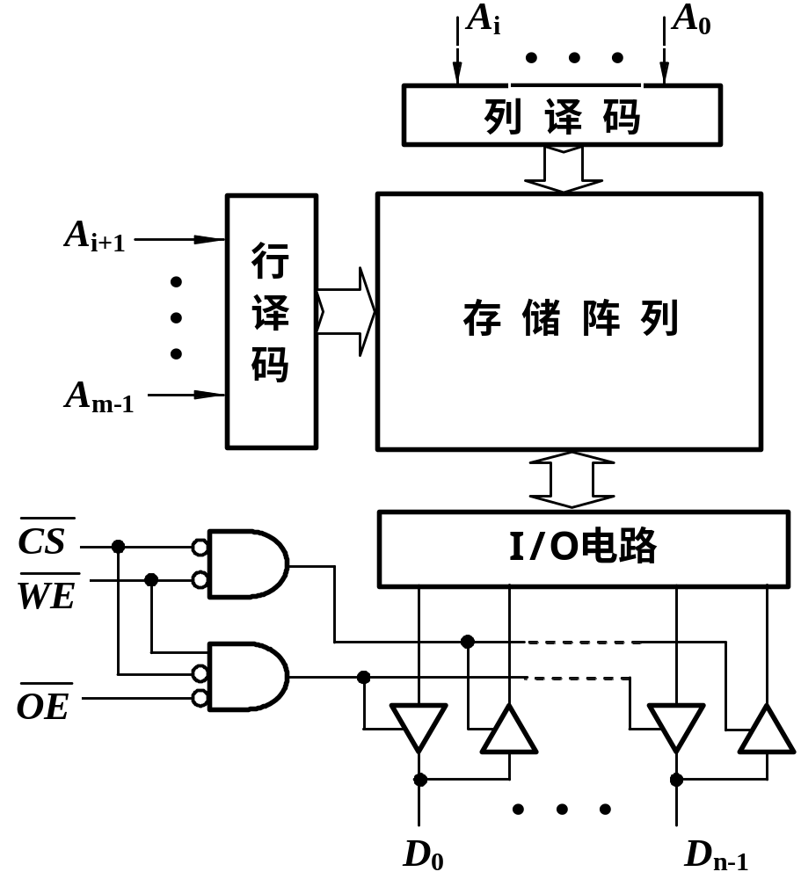
SRAM芯片内部结构
存储阵列
地址译码
输入/输出控制
模拟与数字电路 — 存储器

Slide 14
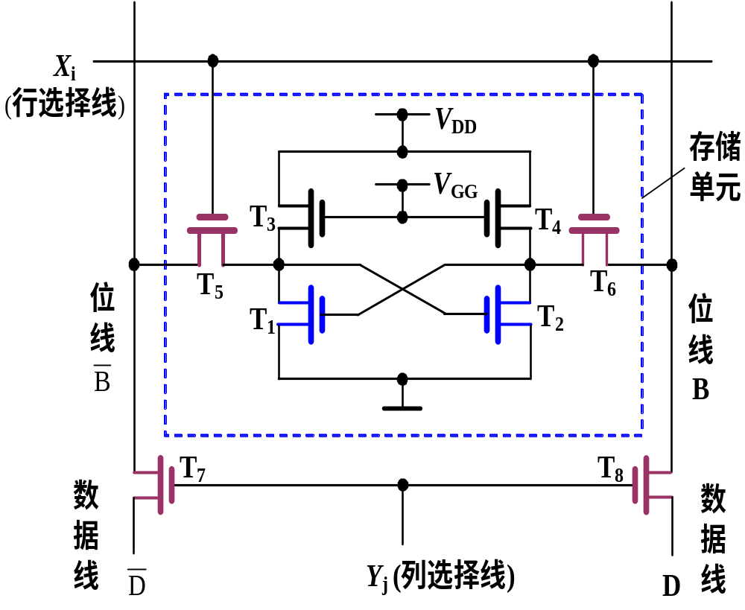
SRAM存储单元
X_{i} =1
  T5、T6导通
  存储单元与位线接通
Y_{j} =1
  T7 、T8导通
  存储单元与数据线接通
  通过数据线读取该单元数据
模拟与数字电路 — 存储器
Notes:
Write:
1. Drive bit lines (bit=1, /bit=0)
2. Select row
Read:
1. Precharge bit and /bit to Vdd or Vdd/2 => make sure equal!
2. Select row
3. Cell pulls one line low
4. Sense amp on column detects difference between bit and /bit

Slide 15
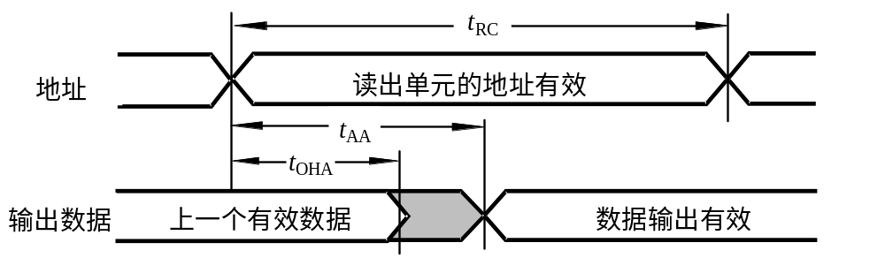
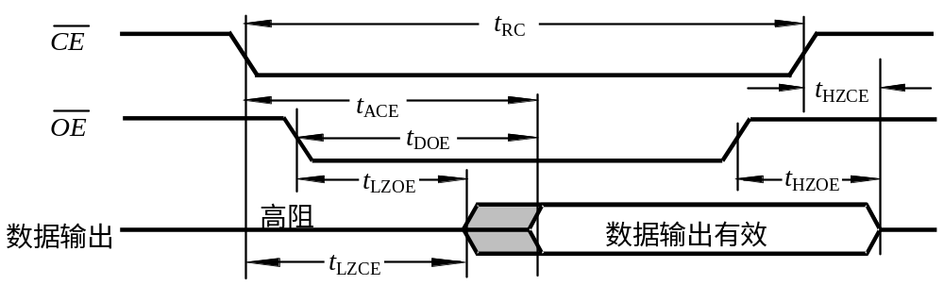
SRAM读操作时序图
（a）地址控制的读操作
（b）片选控制的读操作
模拟与数字电路 — 存储器

Slide 16
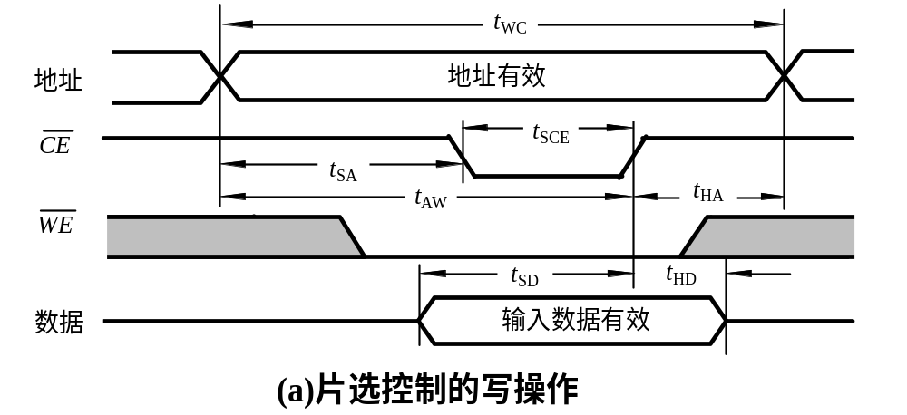
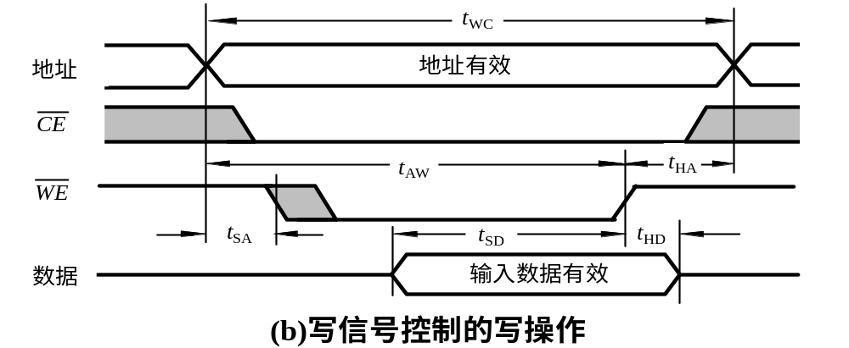
SRAM写操作时序图
模拟与数字电路 — 存储器

Slide 17
DRAM芯片
地址: 决定存储字数
  为减少引脚数，地址分两次输入
数据: 存储字宽度
控制
  WE: 写允许
  RAS: 行地址选通(Row Address Strobe)
  CAS: 列地址选通(Column Address Strobe)
A0 ~Am-1
m
DRAM
芯片
D0 ~ Dn-1
WE
n
RAS
CAS
存储容量
= 2^{2m} x n (位)
= 2^{2m} x n / 8 (字节)
模拟与数字电路 — 存储器

Slide 18
DRAM芯片内部结构
VCC
0
0,0
0,1
0,2
0,3
存储
矩阵
GND
行
地
址
锁
存
器
行
译
码
器
1
1,0
1,1
1,2
1,3
存储
单元
A1~A0
2
2
2
2,0
2,1
2,2
2,3
字线
3
3,0
3,1
3,2
3,3
位线
D0
WE
放 大 与 选 择
RAS
读写控制
0
1
2
3
CAS
列 译 码 器
2
2
列 地 址 锁 存 器
模拟与数字电路 — 存储器

Slide 19
DRAM存储单元
W
由1个三极管和1个电容组成
  根据电容是否充有电荷来存储一位信息
  T用于控制读写
读写过程
  写
  (1) B上设置待写数据
  (2) W设置成有效
  读
  W设置成有效
  B上出现读出数据
T
C
B
R
Do
WE
D I
模拟与数字电路 — 存储器
Notes:
Write:
1. Drive bit line
2. Select row
Read:
1. Precharge bit line to Vdd/2
2. Select row
3. Cell and bit line share charges
Minute voltage changes on the bit line
4. Sense (fancy sense amp)
Can detect changes of ~1 million electrons
5. Write: restore the value
(Read is really a read followed by a restoring write)
Refresh
1. Just do a dummy read to every cell

Slide 20
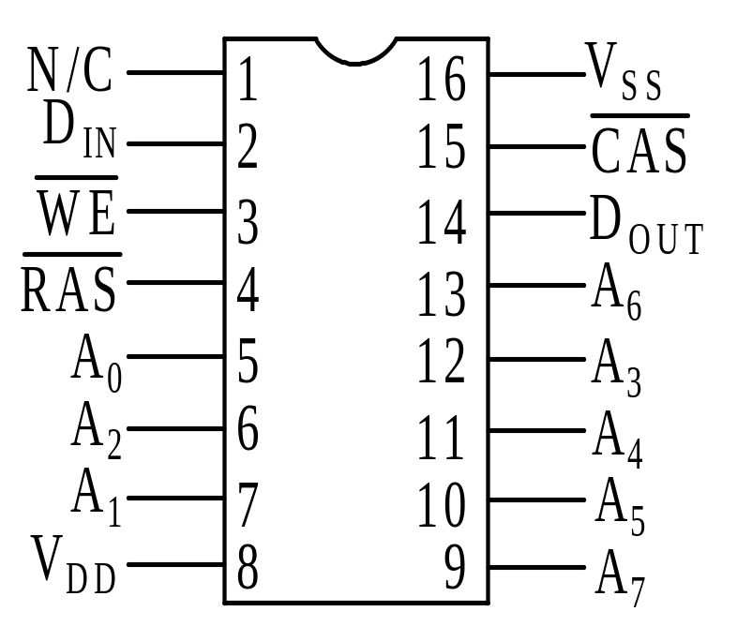
示例－DRAM芯片4164
容量 = 64K x 1 = 64Kb
地址: A0 ~ A7
数据: Din, Dout
控制: WE, RAS和CAS
电源和地: Vdd和Vss
A0~A7
8
Din
DRAM
4164
WE
Dout
RAS
CAS
DRAM 4164 逻辑图
DRAM 4164 引脚图
模拟与数字电路 — 存储器

Slide 21
主存容量扩展
由多个存储芯片，构成较大容量的存储器
容量扩展方式：位扩展、字扩展、字位同时扩展
存储器容量
位扩展
芯片容量
P x L
P x N
(N>L)
字扩展
字位同时扩展
存储器容量
M x L
(M>P)
M x N
模拟与数字电路 — 存储器
Notes:
由多个DRAM芯片按容量扩展连接，构成的主存组件/模块(Memory Module)
典型的标准组件类型
SIMM (Single in-line memory module)
DIMM (Dual in-line memory module)
RIMM (Rambus DIMM)
SO-DIMM (Small outline DIMM)
SO-RIMM (Small outline RIMM)

Slide 22
位扩展
方法：除数据引脚外，芯片的其他引脚(地址和控制)并联
例如：用容量为1Kx4位的2114构成1K x 8位的存储器
A0~A9
A0~A9
A0~A9
10
10
I/O1~I/O4
10
I/O1~I/O4
WE
2114
WE
2114
WE
4
4
CS
CS
CS
4
D0~D3
D4~D7
4
模拟与数字电路 — 存储器

Slide 23
字扩展
方法：除片选引脚外，芯片的其他引脚 (地址、数据、写允许)并联；高位地址经译码选择芯片
例如：用容量为1Kx4位的2114构成8K x 4位的存储器
模拟与数字电路 — 存储器

Slide 24
字扩展 (续)
A0~A9
A0~A9
A0~A9
10
10
2114
(0)
10
I/O1~I/O4
2114
(1)
I/O1~I/O4
WE
WE
WE
4
4
1
G1
Y0
CS
CS
G2A
3-8
译
码
器
G2B
Y1
A12
C
…
A11
B
A10
A
Y7
D0~D3
4
模拟与数字电路 — 存储器

Slide 25
The End
模拟与数字电路 — 存储器

